Slide 1
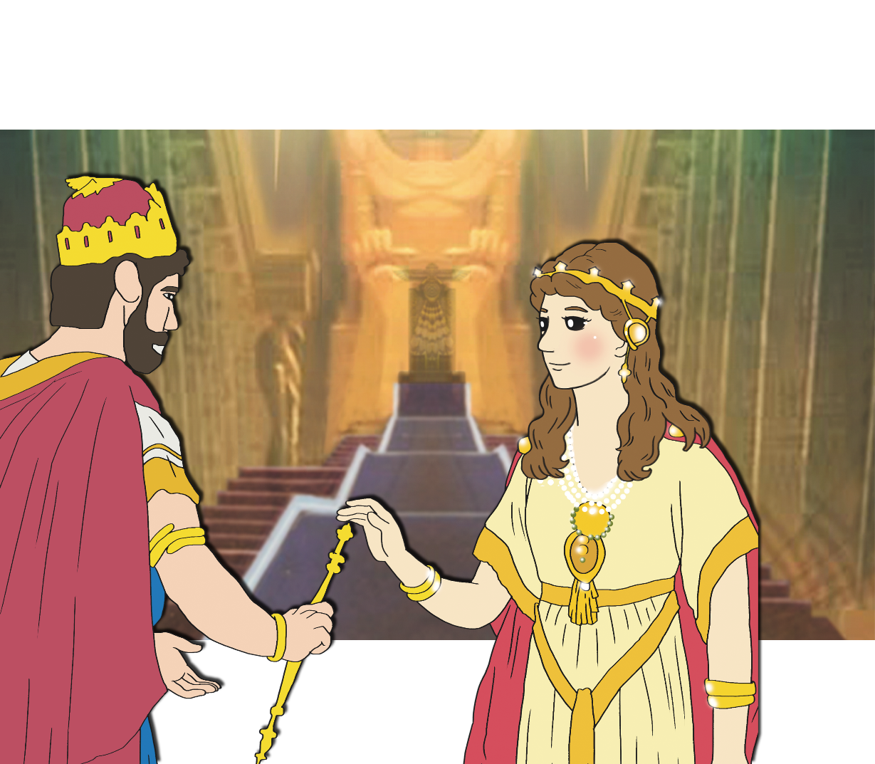
エステルが あらかじめ
もった こと(エス2:20)

Slide 2
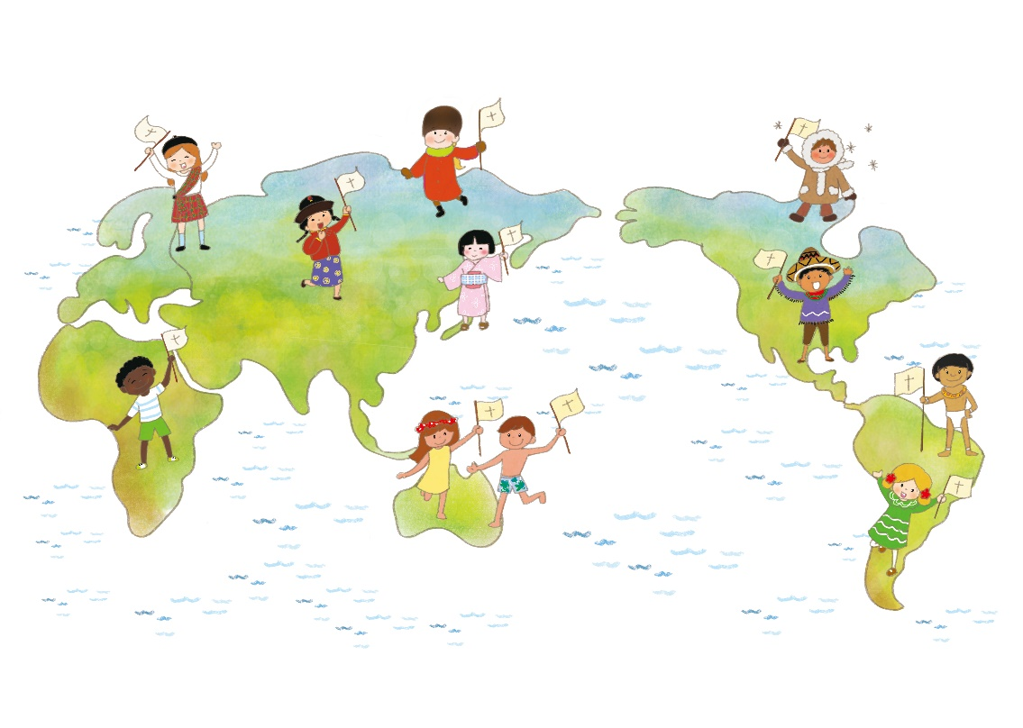
서론
かみさまが わたしに だけ
くださった ことを みつけよう
하나님께서 나에게만 주신 것이 있어요
D かみさまが わたしに
くださった かんがえに
しゅうちゅうしましょう
V あいた ところを
うめる わたしの
すがたを あらかじめ
みましょう
I わたしの レベルと かんけいない こたえが きます
C わたしの あいた
ところと うえかわいた
ところを しりましょう
P 237 をいかす
えいえんの さくひんを
のこします

Slide 3
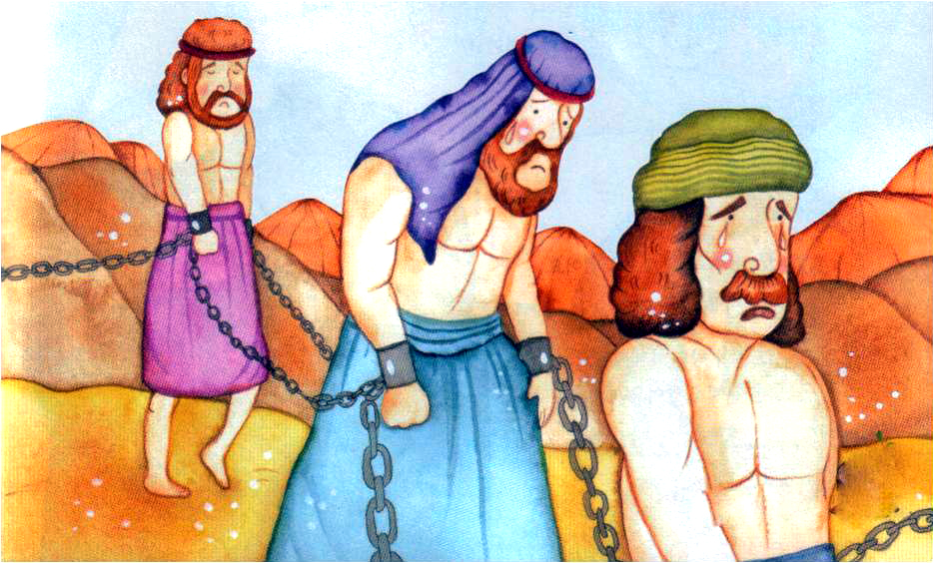
1.りゆう
1) ほりょに なった りゆうを しっていました
イスラエルが
ほりょに なって ほろびる ききに あった りゆうを しっていました

Slide 4
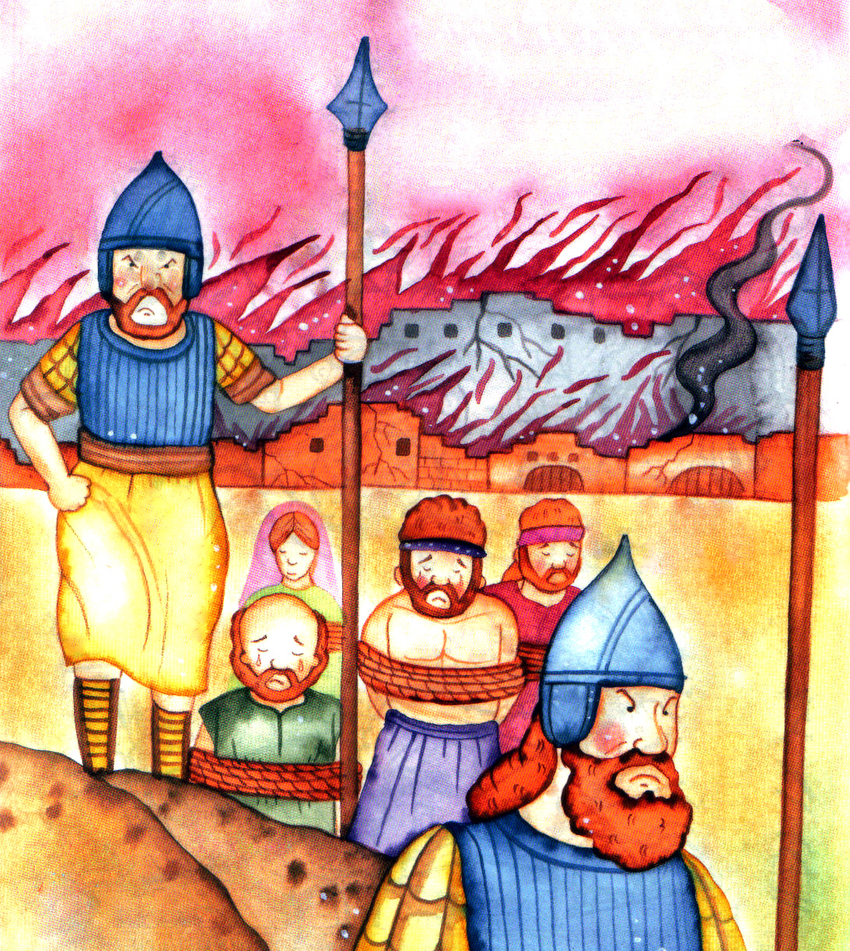
2) ほろびの りゆうを しっていました
ふくいんが わたしと つぎのせだいに つづくことが できなかった けっかです
ふくいんの
ながれを とめて だいを たつことが
サタンの
もくひょうです

Slide 5
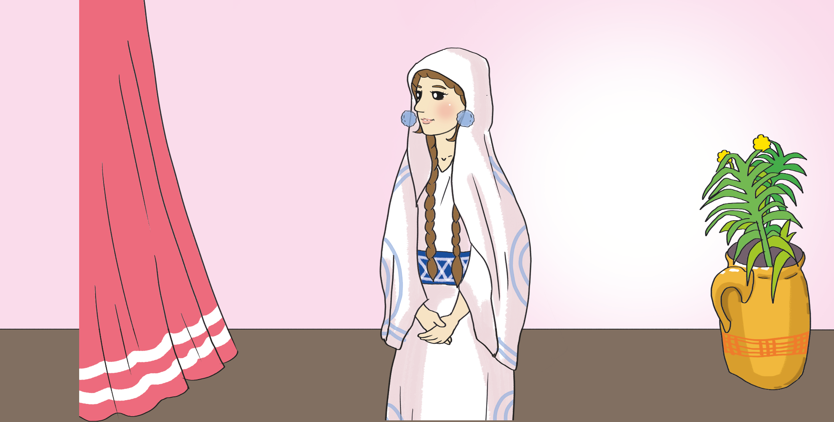
왕후가 된 에스더
3) おうひに なった りゆうを しっていました
イスラエル
みんぞくを
いかすために
おうひとして よばれました

Slide 6
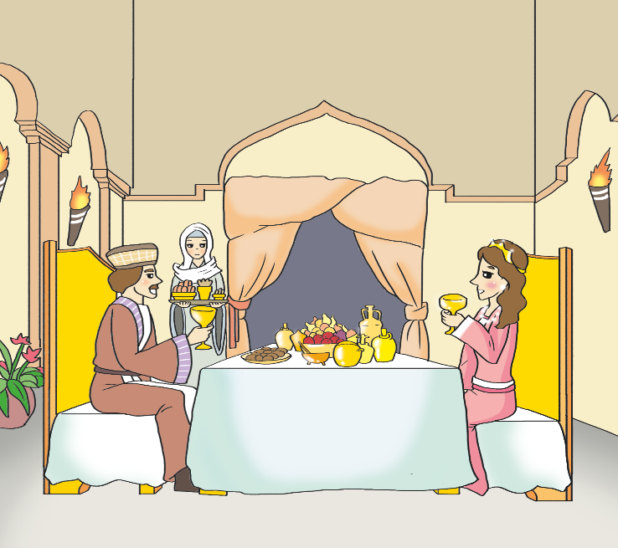
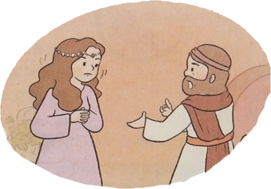
2.しめい
しめいの
じこくひょうを じゅんびしました
2) しななければ ならないなら
しにますと
けつだんしました
3) かみさまが
はたらかれ
ました

Slide 7
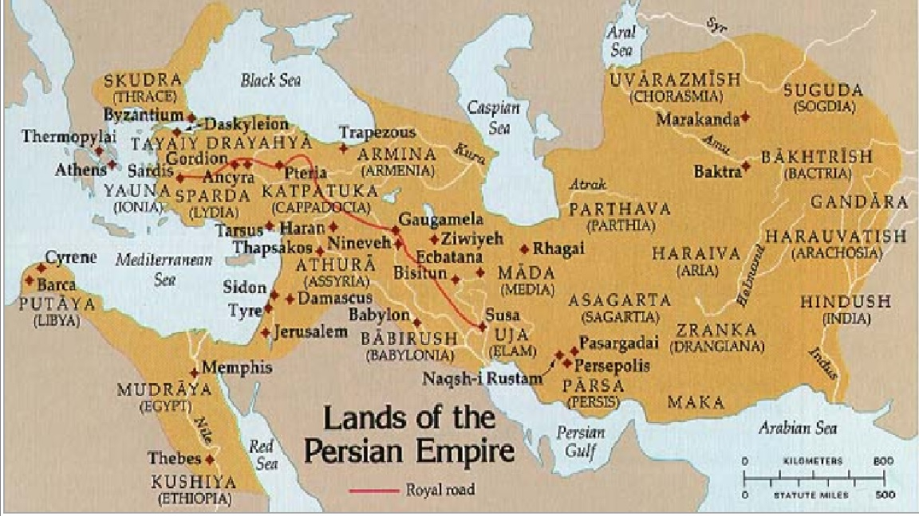
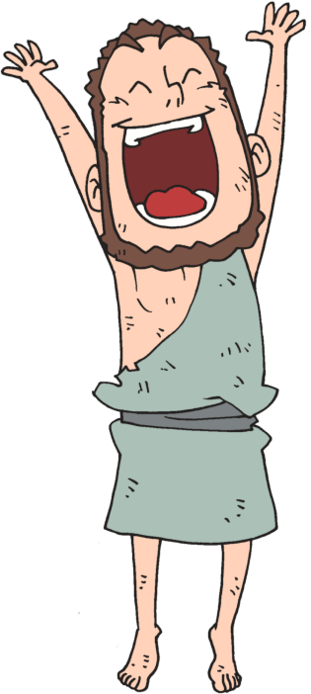
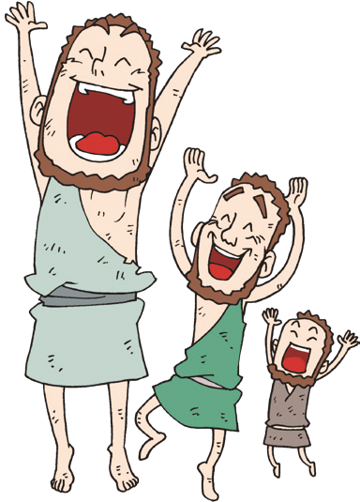
3.れきしてき しょうこ
127しゅうに
ちらされていた
ユダヤじんの すくい
https://blog.naver.com/an6299/140017450477

Slide 8
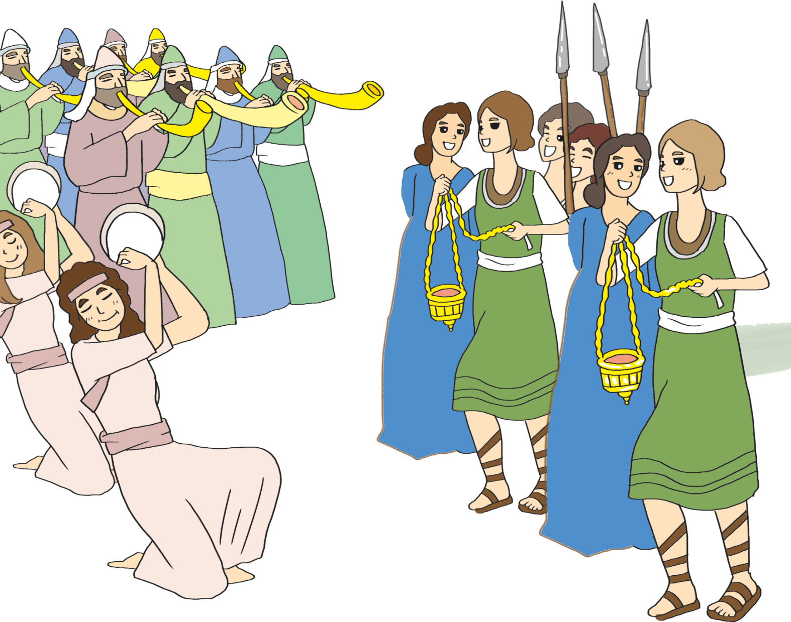
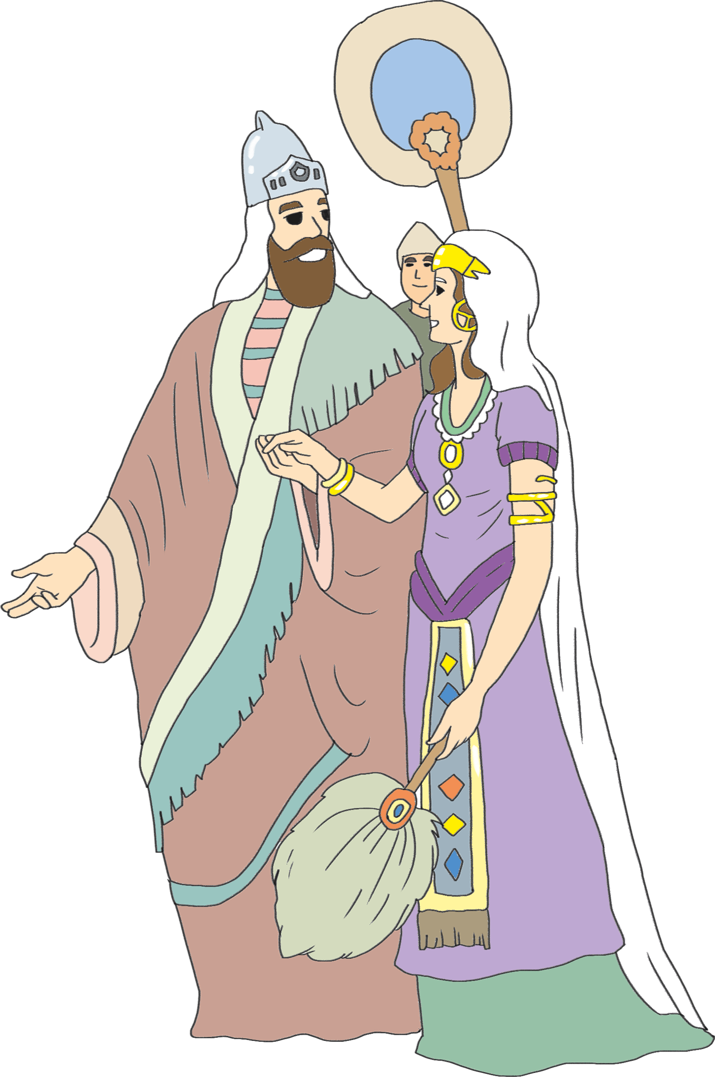
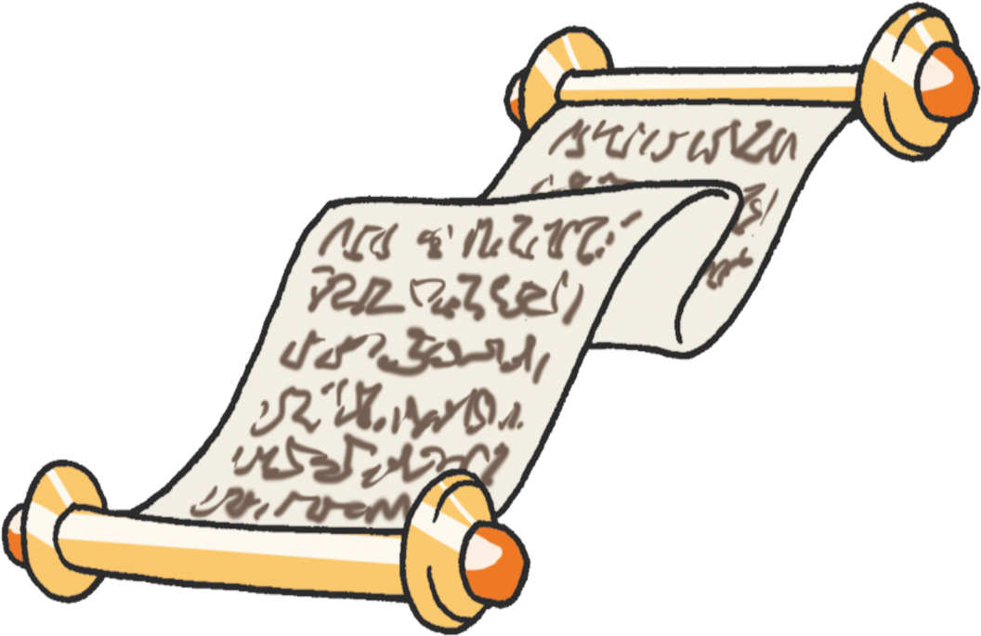
つぎのせだいと 237に
つたえられる さくひんを のこしました
2) アダルのつき
3) プリムのひ

Slide 9
フォーラム
を
し
て
こく いん し よう
みことば-エステルは じぶんと げんばの りゆうを しって げんばの れいてきな ながれを かえる
ちからを あらかじめ もっていました
じっせん – わたしの CVDIPを みつけて
きろくしよう
いのり ｰ みことばを かんがえながら いのりの
ぶんを かこう

